Slide 1

Київський національний університет імені Тараса Шевченка
Звіт декана
факультету комп’ютерних наук та кібернетики
Анісімова А.В.
13 листопада 2017 р.

Slide 2

В 2016/17 навчальному році на факультеті навчались студенти за освітніми програмами:
Бакалаврат
113 Прикладна математика
121 Програмна інженерія
122 Інформатика
124 Системний аналіз
Магістратура
113 Прикладна математика,
121 Програмне забезпечення систем
122 Інформатика,
122 Бізнес-Інформатика
122 Штучний інтелект (англ.) – нова освітня програма
124 Системи та методи прийняття рішень,

Slide 3
Станом на 06.11.2017 на факультеті комп’терних наук та кібернетики навчається
ОКР | Денна форма навчання |  | Заочна форма навчання
 | за державним замовленням | за контрактом | за державним замовленням | за контрактом
Бакалаври | 732 | 105 | 11 | 20
Магістри | 204 | 29 | 0 | 11
Всього | 936 | 134 | 11 | 31
Всього навчається студентів
на факультеті комп’ютерних наук та кібернетики: 1112

Slide 4
Набір на 1 курс бакалаврату

Slide 5
Дані приймальної комісії 2017 р.
Освітня програма | Прохідний бал | Кількість пільгових місць
Прикладна математика | 180,5 | 2
Інформатика | 184,3 | 2
Програмна інженерія | 193,7 | 2
Системний аналіз | 181,4 | 0

Slide 6
Дані приймальної комісії 2017 р.
Освітня програма | Кількість заяв | Конкурс | Зараховано бюдж./контр. | Випускники УФМЛ
Прикладна математика | 550 | 7,14 | 70/5 | 5
Інформатика | 796 | 9,59 | 81/15 | 10
Програмна інженерія | 1073 | 26,82 | 38/23 | 5
Системний аналіз | 469 | 16,75 | 28/6 | 3

Slide 7

Відраховано у 2016/2017 навчальному році
Всього відраховано: 70 студентів
Денна форма навчання: бюджет – 44
контракт – 19
Заочна форма навчання – 7
І семестр: бюджет – 19, контракт - 11
ІІ семестр: бюджет – 25, контракт - 8
Переведені:
на заочне відділення – 5
з інших факультетів - 3
з інших ВНЗ – 2
Відраховано:
14/15 н.р. - 49 студента; 15/16 н.р. - 55 студента

Slide 8
НАВЧАННЯ ТА СТАЖУВАННЯ СТУДЕНТIВ ЗА КОРДОНОМ
В 2016/17 навчальному році 55 студентів проходили стажування в компаніях: Google, Facebook, Microsoft, Samsung та ін.

Slide 9

КАДРИ

Slide 10
Кадровий склад штатних
викладачів та погодинників в 2016/17 н.р.

Slide 11
Середній вік викладачів

Slide 12
Середнє навантаження професорів 2016/17 н.р.

Slide 13
Середнє навантаження доцентів
2016/17 н.р.

Slide 14
Середнє навантаження асистентів
2016/17 н.р.

Slide 15
Відзнаки, нагороди, премії
Співробітники факультету отримали 12 різних відзнак, серед яких:
Почесне звання «Заслужений діяч науки і техніки» (Ляшко С.І.);
Лауреат Державної премії України в галузі науки і техніки (Крак Ю.В.);
Почесна грамота МОН (Іксанов О.М.);
Подяка МОН (Ляшко С.І., Крак Ю.В.)
Відзнака Вченої ради КНУ (Редько В.Н.)
Грамоти КНУ (Кашпур О.Ф., Рубльов Б.В.),
Подяка ректора КНУ (Касьянюк В.С.),
Диплом кращого викладача (Рубльов Б.В.) та інші.
Премія президії НАНУдля молодих учених Терлецький Д.О.
Медаль «З нагоди 25 - річчя факультету менеджменту Технічного університету м. Брно» (Хусаїнов Д.Я.)

Slide 16
Матеріально- технічне забезпечення факультету комп’ютерних наук та кібернетики
Ауд. | 2 | 3 | 202 | 203 | 204 | 205 | 222
Кількість | 7 | 9 | 5 | 4+5 | 5+1´+1 | 7 | 5
Тип ПЕОМ та частота | РІІ 650 MHz | Aser PII-266 266 MHz | Celeron- 733 733 MHz | Celeron D320 + Celeron 2,5GHz 1,3GHz | Intel Core2 Duo E6300 1,8GHz | AMD K6 400 MHz | Celeron- 2,8 2,8GHz
Клас ПЕОМ | РІІ | РІІ | Р-ІІІ | Р-ІV |  | Р-ІІ | Р-ІV
Опер. пам’ять | 128 Mb | 64 Mb | 128 Mb | 256 Mb 128 Mb | 1Gb | 64 Mb | 512 Mb
Вінчестер | 6,4 Gb | 3 Gb | 20 Gb | 80 Gb 23 Gb | 250 Gb | 8,4 Gb | 80 Gb
Рік випуску | 2003 | 2005 | 2001 | 2001 | 2007 | 2000 | 2006

Slide 17
АУД. | 231 | 232 | 233 | 234 | 235 | 610 | 705
Шт. | 7+1+1 | 3+4 | 3+1 | 5 | 9 | 7 | 10
Тип ПЕОМ та частота | Core2 Duo E8400 + E6300 + Celeron- Р420 2,33 GHz 1,8GHz; 1,6 GHz | Celeron 2000 + Celeron 2,0 GHz 1,3GHz | АМІ 61 (Core2 Duo) E7300 + Celeron Р420 2,6 GHz 1,6 GHz | Celeron 850 850 MHz | Celeron- Р420 1,6 GHz | ПК-Р4 2,8 GHz | Celeron- Р420 1,6 GHz
КласПЕОМ |  | Р-ІV |  | Р-ІІІ | Р-ІV | Р-ІV | Р-ІV
Опер. Память | 1÷2 Gb 2 Gb 512 Mb | 256 Mb 128 Mb | 1 Gb | 128 Mb | 1Gb | 256 Mb | 1Gb
Вінчестер | 160 Gb 250 Gb | 38 Gb 23 Gb | 320 Gb 160 Gb | 15 Gb | 160 Gb | 80 Gb | 160 Gb
Рік випуску | 2013 | 2004 | 2010 | 2002 | 2008 | 2004 | 2008

Slide 18
Досягнення факультету
в олімпіадах з програмування

Slide 19
Відкрита Міжнародна олімпіада з програмування ім. С.О.Лебедєва – В.М.Глушкова KPI-OPEN
рік | склад команди | місце
2009 | Райчук Антон – 4 к., Різванов Роман – 3 к., Зновяк Юрій – 4 к. | 2
2010 | Нейтер Даніїл – 3 к., Коротков Андрій – 3 к., Бачеріков Олександр – 3к. | 3
2011 | Райчук Антон – 6 к., Сімоненко Владіслав – 5 к., Різванов Роман – 5 к. | 1
2011 | Нейтер Даніїл – 4 к., Коротков Андрій – 4 к., Бачеріков Олександр – 4к. | 2
2012 | Максай Андрій – 4 к., Ігнатенко Дмитро – 3 к, Здомський Іван – 1 к. | 2
2013 | Коротков Андрій 2к. маг., Паламарчук Степан – 4 к., Ігнатенко Дмитро 4 | 3
2014 | Фурко Роман – 1 к., Мостовий Андрій – 1 к., Ігнатенко Дмитро – маг. 1 к. | 1
2015 | Фурко Р.М. – 3 к., Чорний М.Г.– 1 к., Ігнатенко Д.С.– випускник магистратури 2015 року | 2
2015 | Здомський І.В. – маг. 1к., Шевчук Є.Н. – маг. 2к., Зинченко А.В. – маг. 1к. | 2
2016 | Шевчук Є. М. – 1к. маг., Міхно М. Г. – 2 к., Качура Р. В. – 2 к. | 3

Slide 20
Фінал чемпіонату світу з програмування, командна першість http://icpc.baylor.edu/icpc/
рік | місце проведення | склад команди | місце
2008/2009 | Стокгольм, Швеція | Різванов Р. – 3 к., Райчук А. – 4 к., Зновяк Ю. – 4 кк | 34
2009/2010 | Харбін, Китай | Гриненко А. – маг., Нейтер Д. – 3 к., Сімоненко В. – 4 к. | 4, золото
2010/2011 | Орландо, США | Нейтер Д. – 4 к., Коротков А. – 4 к., Бачеріков О. – 4 к. | 28
2012/2013 | Санкт-Петербур | Твердохліб Я. О. – 4 к., Максай А. О. – 4 к., Єдемський Р. С. – 4 к. | 7, срібло
2013/2014 | Єкатеринбург, Росія | Едемський Р. – маг. 1, Ярослав Твердохліб Р. – маг.1, Максай А. – 2 курс маг. | 13
2015/16 | Пхукет, Таїланд | Ігнатенко – маг., Фурко Р. – 3 к., Чорний М. – 2 к. | 45
2017 р. | Рапід Сіті, США | Антонюк– 3 к., Чорний М. – з к., Здомський І. – маг. | 56

Slide 21
У 2016 році за право вийти у фінал найбільшої світової першості боролись – 40266 студентів з 2736 університетів 102 країн, які змагалися на 480 різних майданчиках та шести континентах з метою отримати запрошення на фінал чемпіонату світу з програмування.
У головному поєдинку ACM ICPC змагалися 128 команд, з них Україну представляли три команди: Київського національного університету імені Тараса Шевченка, Львівського національного університету ім. Франка та Запоріжський НТУ.

Slide 22
Рейтинг країн за версією ТОПКОДЕР (Computer Science) станом на 11 листопада 2017 року
http://community.topcoder.com/stat?c=country_avg_rating
1 | Russian Federation
2 | China
3 | Japan
4 | Poland
5 | Ukraine
6 | United States
7 | South Korea
8 | Taiwan
9 | Belarus
10 | Croatia
11 | Viet Nam

Slide 23

Заходи, що були проведені зі школярами в 2016-17 н.р. під керівництвом проф. Рубльова Б.В.
15 серпня – Всеукраїнська математична літня школа
28 серпня 2016 – 200+40 учасників, 5–11 класи
11 вересня 2016 Математичний занзібар (КТ), 116 команди (по 6) – 700 учасників, 6–11 класи
25 вересня 2016 Усна командна олімпіада (КТ), 75 команд (по 8) – 600 учасників, 6–11 класи
2 жовтня 2016 Математичний занзібар для учнів 4–6 класів (4–6), 87 команд (по 6) – 500 учасників, 4–6 класи
2 жовтня 2016 Всеукраїнська он-лайн олімпіада з теорії чисел, 6 областей – 150 учасників, 9–11 класи
9 жовтня 2016 1 тур математичних боїв (КТ), 64 команди (по 8) – 500 учасників, 6–11 класи
23 жовтня – Відбір команди України на міжнародні математичні
29 жовтня 2016 олімпіади – 80 учасників, 8–11 класи

Slide 24
Заходи, що були проведені зі школярами в 2016-17 н.р. під керівництвом проф. Рубльова Б.В.
29 жовтня – 10-й Всеукраїнський турнір математичних боїв імені
05 листопада 2016 академіка Ляшка І.І., 32 команд (по 6) – 175 учасників, 7–11 класи
2 листопада 2016 2 тур математичних боїв (КТ), 64 команди (по 8) – 500 учасників, 6–11 класи
20 листопада Районна олімпіада (ІІ етап Всеукраїнської олімпіади) –
2016 6000 учасників, 6–11 класи
04 грудня Всеукраїнська он-лайн олімпіада з комбінаторики –
2016 50 учасників, 9–11 класи
11 грудня 3 тур математичних боїв (КТ), команди по 8 учнів –
2016 500 учасників, 6–11 класи
12 грудня – Тренувальні збори команди України та резерву на
19 грудня 2016 міжнародні математичні олімпіади – 30 учасників, 8–11 класи (у програмі – 8 днів занять)
15 січня 2017 Київська міська олімпіада, 1 тур (ІІІ етап Всеукраїнської олімпіади) – 1200 учасників, 7–11 класи
21 січня 2017 Київська міська олімпіада, 2 тур (ІІІ етап Всеукраїнської олімпіади) – 300 учасників, 7–11 класи

Slide 25
Заходи, що були проведені зі школярами в 2016-17 н.р. під керівництвом проф. Рубльова Б.В.
27 січня – Тренувальні збори команди України на міжнародні
02 лютого 2017 математичні олімпіади – 13 учасників, 9–11 класи
12 лютого 2017 Відбір команди Києва та УФМЛ на ІV етап Всеукраїнської олімпіади, 1 тур –100 учасників, 7–11 класи
19 лютого 2017 Відбір команди Києва та УФМЛ на ІV етап Всеукраїнської олімпіади, 2 тур –100 учасників, 7–11 класи
19 лютого 2017 П’ята олімпіада Київського національного університету імені Тараса Шевченка для учнів 4–6 кл.
22 лютого – Участь команди України у 9th Romanian Master of
27 лютого 2017 Mathematics – 9 учасників, 9–11 класи
26 лютого 2017 Відбір команди Києва та УФМЛ на ІV етап Всеукраїнської олімпіади, 3 тур –100 учасників, 7–11 класи
20 березня – Всеукраїнська олімпіада, (ІV етап Всеукраїнської
24 березня 2017 олімпіади – 170 учасників, 8–11 класи
25 березня – Тренувальні збори команди України на міжнародні
31 березня 2017 математичні олімпіади – 15 учасників, 8–11 класи

Slide 26
Заходи, що були проведені зі школярами в 2016-17 н.р. під керівництвом проф. Рубльова Б.В.
27 березня – Участь команди України у LXVII Білоруській
31 березня 2017 республіканській математичній олімпіаді – 6 учасників, 8–10 класи
06 квітня – Участь команди України у 6th European Girls'
12 квітня 2017 Mathematical Olympiad – 4 учасниці, 10–11 класи
26 квітня – Відбір команди України на 58 Міжнародну математичну
02 травня 2017 олімпіади – 15 учасників, 8–11 класи
07 травня – Участь команди України у Міжнародному
09 травня 2017 математичному Конкурсі «Vladimir Andrunachievici» – 6 учасників, 9–11 класи
14 травня – Тренувальні збори команди України на міжнародні
21 травня 2017 математичні олімпіади – 15 учасників, 8–11 класи
02 червня – Тренувальні збори команди України на міжнародні
09 червня 2017 математичні олімпіади – 8 учасників, 9–11 класи
13 липня – LVІІI Міжнародна математична олімпіада,
23 липня 2017 Ріо-де-Жанейро (Бразилія) – 6 учасників, 9–11 класи

Slide 27
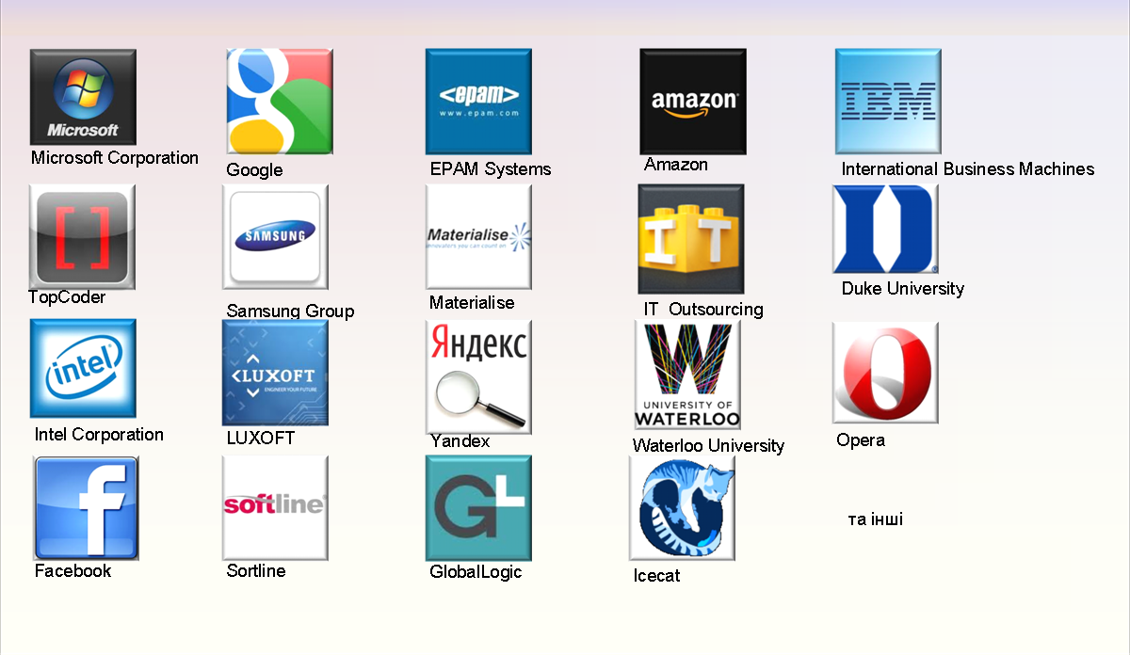




Співробітництво з IT бізнесом: стажування та працевлаштування
та інші

Slide 28
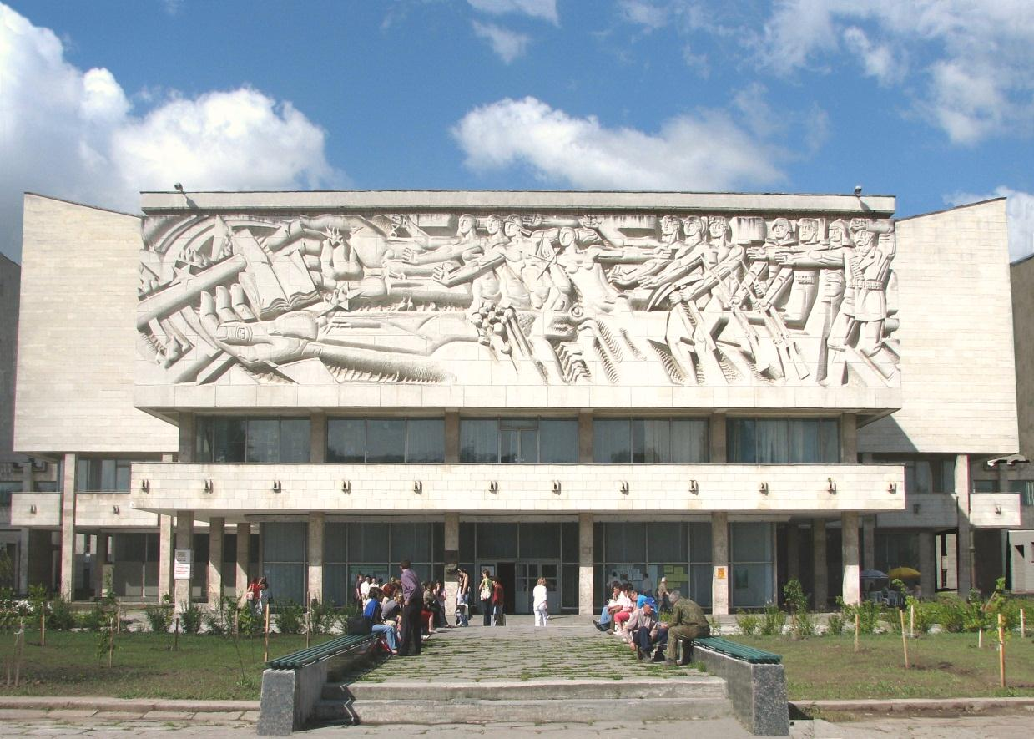
Звіт з наукової роботи факультету комп’ютерних наук та кібернетики

Slide 29
Кадровий склад НДЧ 2017 р.
Всього – 51 особа (у 2016 р. - 51),
з них наукових співробітників – 27,
інженерів – 24,
з них докторів наук – 5,
кандидатів наук – 23.
Сумісників – 20, з них докторів наук – 13,
кандидатів наук – 7.

Slide 30
Теми, які виконуються на факультеті у 2017 р.
4 бюджетних НДР (Гаращенко Ф.Г., Наконечний О.Г., Ляшко С.І., Крак Ю.В.)
3 гранти Президента України (Самойленко І.В., Семенов В.В., Маринич О.В.)
2 кафедральні теми: (Анісімов А.В., Провотар О.І.)

Slide 31

Факультет був організатором 7 Міжнародних наукових конференцій та співорганізатором 9 Міжнародних наукових конференцій
XXIX та XXX Міжнародні наукові конференції «Problems of Decision Making under Uncertainties» (PDMU-2017) (Наконечний О.Г.)
Науковий семінар «Петунінські читання» (Ляшко С.І.)
XVIII Міжнародна наукова конференція "Dynamical Systems Modelling and stability Investigation" (DSMI’17) (Хусаінов Д.Я.)
XIII Міжнародна наукова конференція «ІКТ в освіті, дослідженнях та індустріальних додатках: інтеграція, гармонізація та трансфер знань» (ICTERI 2017) (Нікітченко М.С.)
XVII Міжнародна науково-технічна конференція «Штучний інтелект та інтелектуальні системи» (AIIS’2017) (Крак Ю.В.)
XІV Міжнародна наукова конференція «Теоретичні та прикладні аспекти побудови програмних систем» TAAPSD’2017 (Нікітченко М.С.)

Slide 32
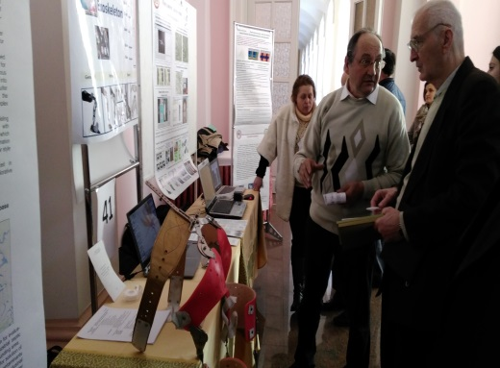
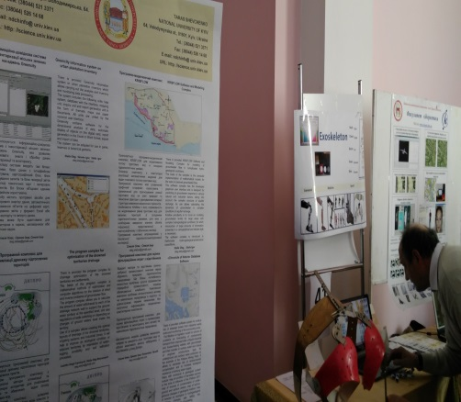
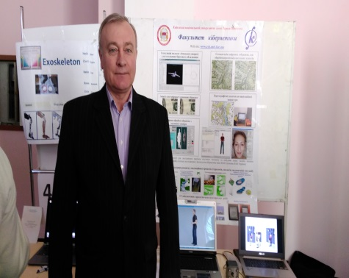
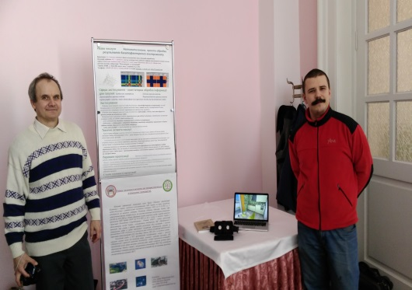
Участь у виставках у 2017 р.
Співробітники факультету взяли участь у різних виставках, зокрема:
1) XIV міжнародна спеціалізована виставка «Зброя та безпека 2017» (м. Київ, 10-13 жовтня 2017 р.);
2) Всеукраїнський фестиваль інновацій (м. Київ, 28-29 вересня 2017 р.);
3) ЗРОБЛЕНО В КИЄВІ (ВЦ "КиївЕкспоПлаза", м. Київ, 25 травня 2017 р.)

Slide 33

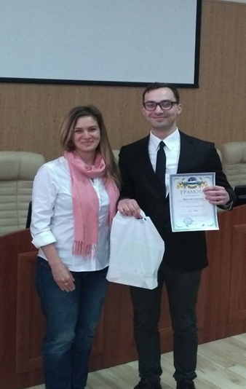
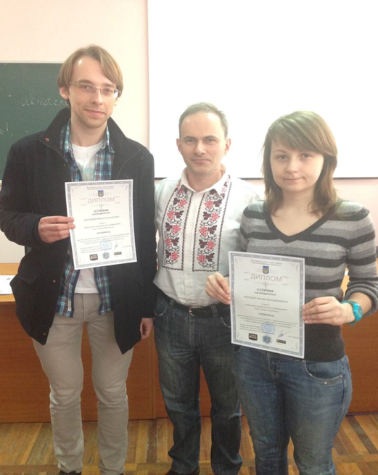
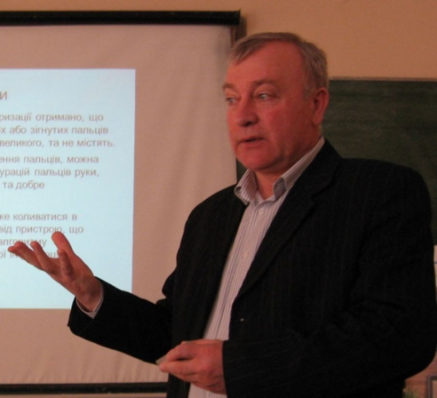
Всеукраїнський конкурс студентських нукових робіт 2017 р.
Традиційно, третій рік поспіль, журі секції «Комп’ютерні науки та інформаційні технології» підсумкової конференції очолює Крак Юрій Васильович
Диплом І ступеня -студент 2 курсу магістратури кафедри ТК Марголін Олександр
Диплом ІІ ступеня - студенти 1 курсу магістратури кафедри ТТП Микита Картавов та Наталія Поліщук

Slide 34
Наукова робота студентів
Призери, які одержали нагороди за результатами ІІ–го етапу Всеукраїнських олімпіад:
з програмування 11 осіб;
з математики 2 особи
Переможці міжнародних олімпіад – 4
Учасники міжнародних та Всеукраїнських науково-практичних конференцій та семінарів молодих вчених та студентів - 18
Переможці міжнародних конкурсів студентських НДР - 4
Студенти, які отримують стипендії Президента України - 13
Вітаємо!!!

Slide 35
Наукові семінари – 7, з них республіканські - 4
Сучасні проблеми інформаційних технологій.
Анісімов А.В. член-кор. НАНУ, докт. фiз.-мат. наук, професор.
Системний аналіз та теорія прийняття рішень. Наконечний О.Г., докт. фiз.-мат. наук, професор.
Моделювання та оптимізація систем з неповними даними. Гаращенко Ф.Г., докт. тех. наук, професор; Наконечний О.Г., докт. фiз.-мат. наук, професор.
Програмологія та її застосування. Нікітченко М.С., докт. фiз.-мат. наук, професор.
Інтелектуальні інформаційні системи. Провотар О.І., докт. фiз.-мат. наук, професор.
Обчислювальна та прикладна математика. Ляшко С.І., член-кор. НАНУ, докт. фiз.-мат. наук, професор.
Стохастика та її застосування
Іксанов О.М., докт. фiз.-мат. наук, професор.

Slide 36
Аспірантура 2017 р.
Факультет здійснює підготовку докторів філософії за 4 спеціальностями.
У 2017 р. було отримано ліцензію МОН України на здійснення освітньої діяльності підготовки докторів філософії ще з однієї спеціальності – 126 Інформаційні системи і технології.
Зараховано у 2017 р. – 13 осіб (у 2016 р. – 17 осіб)
Захисти – 2 докторські, 4 кандидатських дисертації, з них співробітників факультету - 3

Slide 37
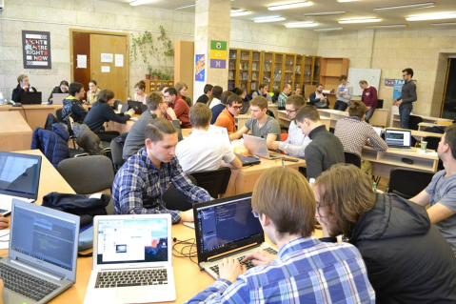
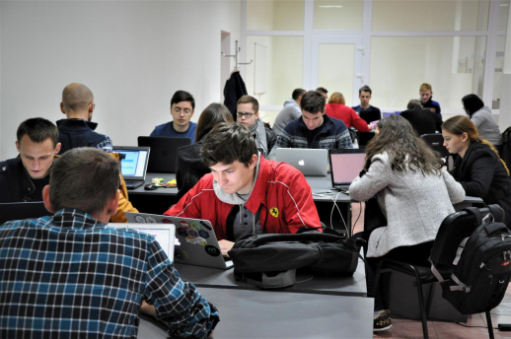
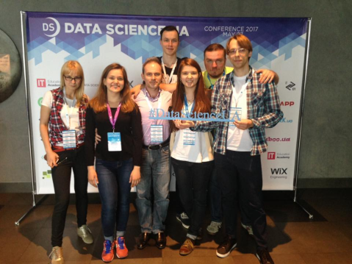
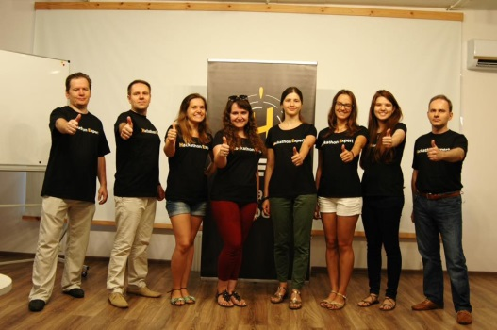
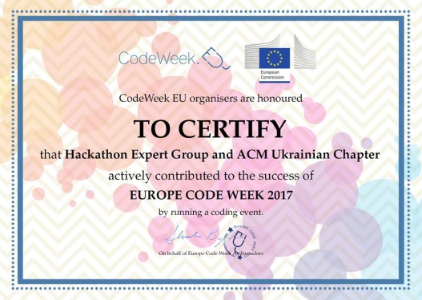
Студентські хакатони
Data Science + Machine Learning +
Artificial Intelligence Hackathon
in e-Health and Open
Data fields (20-21.05.2017)
Computer Vision Hackathon
у Одесі (12-13.08.2017)
Хакатон до Дня Народження ACM
та у рамках Ukrainian ACM Celebration
of Women in Computing (16.09.2017)
Business Intelligence (7-8.10.2017)

Slide 38
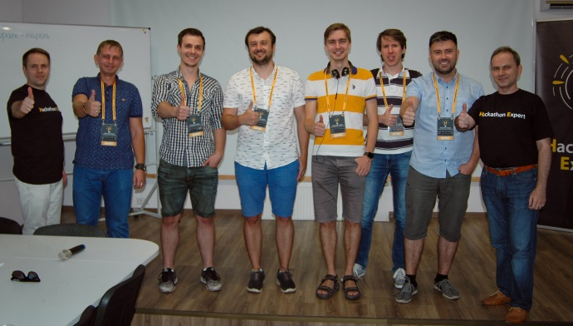
Співпраця з бізнесом
У 2017 р. викладачі та студенти кафедри ТТП на чолі з Панченком Тарасом Володимировичем провели велику роботу з організації та проведення хакатонів. Ними були залучені провідні ІТ- компанії України до партнерства і спонсорства:
Evo company
Provectus
Alty Co.
Augmented Pixels Snap Ukraine
Apostera
Prostodom.UA
Всі події були проведені за підтримки ACM – Association for Computing Machinery – найбільшої у світі спільноти фахівців з комп’ютерних наук та інформаційних технологій

Slide 39
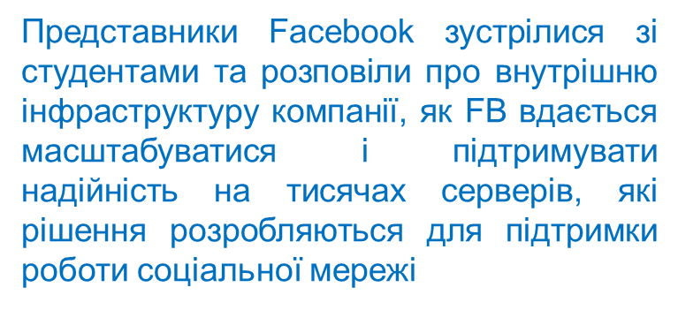
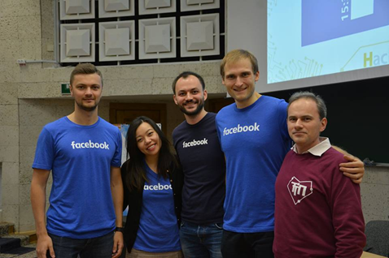
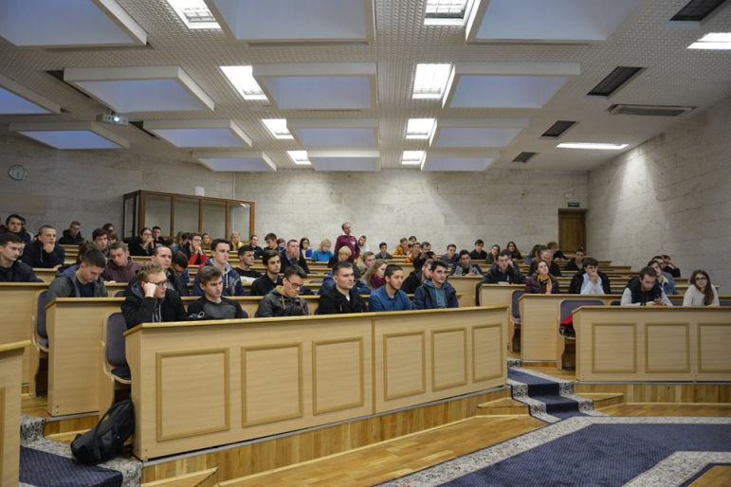
Зустрічі з представниками ТОП-ІТ
23-24.10.2017 р.
13.11.2017 р. зацікавлені особи зможуть дізнатися від представників Google Inc. про життя програмних інженерів у компанії, якими проектами займаються працівники, а також про кар’єрні можливості для студентів технічних спеціальностей. Лектор: Остап Столярчук, інженер програмного забезпечення у компанії Google Inc.

Slide 40



Наукова періодика факультету кібернетики: 3 фахових наукових журнали (9 випусків на рік)
Наразі виконується робота по створенню сайтів наших журналів за системою Open Journal Systems (OJS). У плані – отримати міжнародні індекси DOI і виконати умови, необхідні для індексації журналів у наукометричних базах.

Slide 41
Міжнародна діяльність у 2017 р.
Угоди
Довгострокова угода про співпрацю між Київським національним університетом імені Тараса Шевченка, факультетом комп’ютерних наук та кібернетики (м. Київ, Україна) та Технологічним університетом (м. Брно, Чеська республіка). Відповідальний професор Хусаінов Д.Я. Обмін досвідом, наукові дослідження та вивчення навчальних програм.
Договір на проведення Норвезько-української літньої школи по оцінці вразливості критичної інфраструктури у пост-радянську еру: випадок України. Захід проведено 20-31.08.2017 р.
Договір за програмою Європейського Союзу Еразмус+ з Національним військовим університетом ім. Васила Левски (Болгарія). Обмін досвідом, наукові дослідження та вивчення навчальних програм.

Slide 42
Спільні розробки та лабораторії
Студентська лабораторія з інформатики (спільно з компанією ILS, США);
2. За угодою між факультетом і компанією Samsung Electronics працює спільна навчально-дослідницька лабораторія (Терещенко В.М.);
Договір з Компанією Keyterra Limited Liability Company (США) про створення спільної навчально-дослідницької лабораторії (Крак Ю.В.)
Співробітники факультету виконували гранти, Жешувського університету (Польща), Проект Tempus Project No. 543901-TEMPUS-1-2013-1-AM-TEMPUS-JPGR ALIGN, програми ERASMUS+ Programm, CERES, Грант Посольства Республіки Франція в Україні, тощо.

Slide 43
Мобільність науковців
Загалом співробітники факультету 45 разів були у відрядженнях до навчально-наукових установ інших країн
Стажування та проведення спільних наукових досліджень – 18 закордонних візитів
Академічна мобільність – 55 студентів навчався за кордоном та проходив стажування в компаніях: Google, Facebook, Microsoft, Samsung та ін.
Кількість прийнятих на факультеті іноземних науковців – 49 ( в 2016 р. – 16)
(Німеччина - 9, Грузія - 7, Великобританія – 5, Австрія – 4, Польща – 4, США – 3, Італія, Словакія, Вірменія, Естонія, Норвегія, Білорусь, Іспанія, Латвія)

Slide 44

Про нас говорять …
У ЗМІ:
- на Першому Національному каналі лекція «Хакатони» доцента кафедри теорії та технології програмування Панченка Т.В. https://www.youtube.com/watch?v=5h3Bx67EgV4
- у новинах на «5 каналі» репортаж під назвою «Історія неймовірної жаги до життя та чоловічої дружби: як поранений боєць вчився жити наново» http://www.5.ua/suspilstvo/istoriia-neimovirnoi-zhahy-do-zhyttia-ta-cholovichoi-druzhby-iak-poranenyi-boiets-vchyvsia-nanovo-zhyty-128671.htmln
- Репортаж «Наша армія» на радіо від 23.07.2017 про застосування екзоскелетона у військовій і цивільній сферах. http://www.nrcu.gov.ua/ru/schedule/period-items.html?channelID=1&date=2017-07-23
- Випуск 10 телепрограми «Новини Університету Шевченка» на Студент-TV. Репортаж «Екзоскелетон. Нове слово в медичній кібернетиці для воїнів АТО від українських науковців» (http://campusradio.univ.kiev.ua/)
- Репортаж «Дуальна освіта: чи приживеться німецький досвід?»
у Всеукраїнському громадсько-політичному тижневику «Освіта»,
№ 7-8 (5753-5754), 15 – 22 лютого 2017 р.
- Репортажі у газеті «Київський університет»
(02.2016, 03.2016, 10.2016, 11.2016, 12.2016, 02.2017, 04.2017).
- Репортаж для місцевого каналу новин м. Вейхай,
Китайська народна республіка, зроблений заступником декана
з наукової та міжнародної роботи факультету комп’ютерних наук
та кібернетики Капустян О.А. у рамках Візиту українських експертів до
м. Вейхай (28.08 – 03.09.2017 р.).
Функціонує сайт з презентацією розробок НДЛ «Обчислювальних методів в механіці суцільних середовищ» http://compmod.org/.

Slide 45
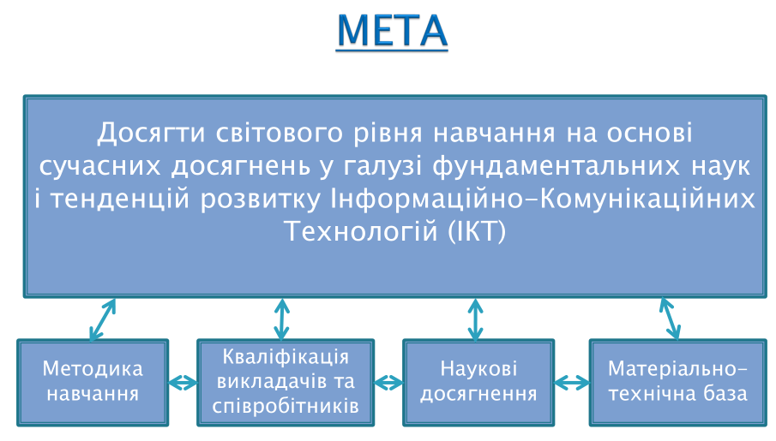
Перспективи розвитку

Slide 46
Перспективи розвитку
Оновлення навчальних планів (переліку дисциплін на вибір)
Створення повномасштабної електронної бібліотеки
Участь в міжнародних освітніх програмах
Підвищення ролі інституту кураторів

Slide 47
Перспективи розвитку
Обов’язкове видання статей англійською мовою
Активна участь у міжнародних конференціях
Підвищення авторитету факультету комп’ютерних наук та кібернетики у міжнародній науці
Участь у експертизі міжнародних проектів, захисту дисертацій
Участь у міжнародних комісіях по присвоєнню наукових звань

Slide 48
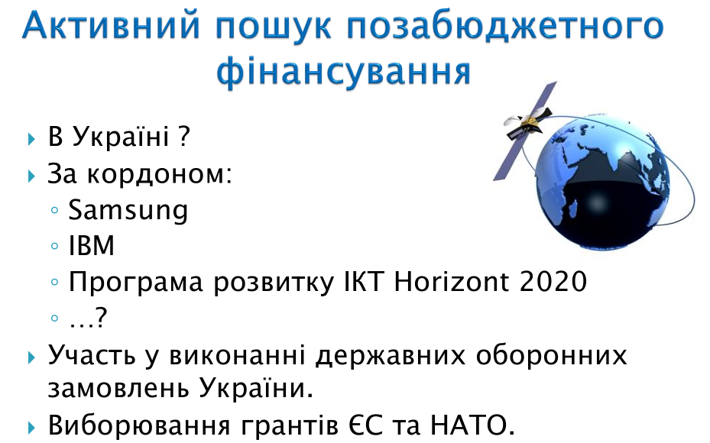
Перспективи розвитку

Slide 49


У тих, хто знає багато, були гарні вчителі.
А ті, хто знають мало, були поганими учнями.
Арістотель

Slide 50
Кращі середньовічні трактати
по логіці написані граматистами,
і нема сумніву в тому, що в 21 сторіччі кращі трактати по лінгвістиці напишуть програмісти.
Декан факультету кібернетики проф. А. В. Анісімов

Slide 51
Дякую за увагу

